Slide 1



Chào mừng các em học sinh đến với bài học
ngày hôm nay

Slide 2
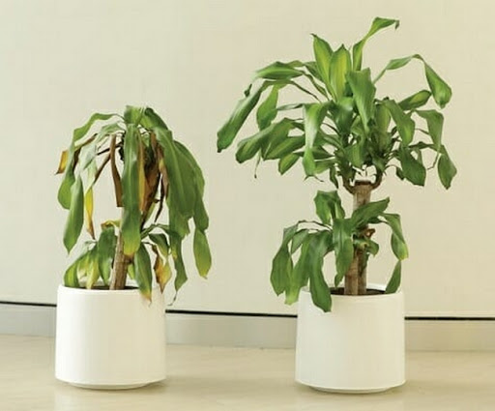
Tại sao nhiều loại cây trồng( lúa , ngô, cây ăn quả…) không được tưới nước đầy đủ sẽ héo dần, thậm chí sẽ chết?

Slide 3


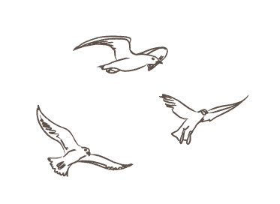
Bài 28: VAI TRÒ CỦA NƯỚC VÀ CÁC CHẤT DINH DƯỠNG ĐỐI VỚI CƠ THỂ SINH VẬT

Slide 4

BÀI 28. VAI TRÒ CỦA NƯỚC VÀ CÁC CHẤT DINH DƯỠNG ĐỐI VỚI CƠ THỂ SINH VẬT
I. VAI TRÒ CỦA NƯỚC ĐỐI VỚI CƠ THỂ SINH VẬT
II. VAI TRÒ CỦA CÁC CHẤT DINH DƯỠNG ĐỐI VỚI CƠ THỂ SINH VẬT

Slide 5
I. VAI TRÒ CỦA NƯỚC ĐỐI VỚI CƠ THỂ SINH VẬT
10 PHÚT
NHIỆM VỤ CỦA CÁC NHÓM CHUYÊN GIA
NHÓM 1, 2, 3 | NHÓM 4, 5, 6
CẤU TRÚC VÀ TÍNH CHẤT CỦA NƯỚC H1. Em hãy cho biết nước có những tính chất gì? H2. Quan sát Hình 28.1, em hãy mô tả cấu trúc của phân tử nước? H3. Em có nhận xét gì về sự phân bố của các electron trong phân tử nước? H4. Cho biết tính chất của phân tử nước. Vì sao phân tử nước có tính chất đó? | VAI TRÒ CỦA NƯỚC H5. Nước có những vai trò gì đối với sinh vật? Cho ví dụ. H6. Em hãy kể tên một só loài sinh vật sống trong mòi trường nước. H7. Điều gì sẽ xảy ra đổi với cơ thể sinh vật khi thiếu nước kéo dài? Giải thích.

Slide 6
I. VAI TRÒ CỦA NƯỚC ĐỐI VỚI CƠ THỂ SINH VẬT
NHIỆM VỤ CỦA CÁC NHÓM MẢNH GHÉP
10 PHÚT
Trao đổi, chia sẻ giữa các thành viên của nhóm ghép đáp án của các câu hỏi từ H1 → H7

Slide 7
I. VAI TRÒ CỦA NƯỚC ĐỐI VỚI CƠ THỂ SINH VẬT
Câu 1. Em hãy cho biết nước có những tính chất gì?
Nước là chất lỏng không màu, không mùi, không vị, sôi ở 100 °C và đòng đặc ở 0 °C. Nước là dung môi hoà tan nhiều chất, có tính dẫn điện và dẫn nhiệt.

Slide 8
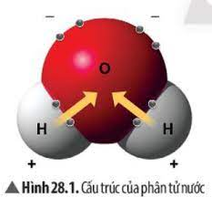
I. VAI TRÒ CỦA NƯỚC ĐỐI VỚI CƠ THỂ SINH VẬT
Câu 2. Quan sát Hình 28.1, em hãy mô tả cấu trúc của phân tử nước?
Một phân tử nước được cấu tạo từ một nguyên tử oxygen và hai nguyên tử hydrogen liên kết với nhau bằng liên kết cộng hoá trị.

Slide 9
I. VAI TRÒ CỦA NƯỚC ĐỐI VỚI CƠ THỂ SINH VẬT
Câu 3. Em có nhận xét gì về sự phân bố của các electron trong phân tử nước?
Trong phân tử nước, các electron có xu hướng bị lệch về phía oxygen do nguyên tử oxygen có khả năng hút electron mạnh hơn.

Slide 10
I. VAI TRÒ CỦA NƯỚC ĐỐI VỚI CƠ THỂ SINH VẬT
Câu 4. Cho biết tính chất của phân tử nước. Vì sao phân tử nước có tính chất đó?
Phân tử nước có tính phân cực do nguyên tử oxygen mang điện tích âm một phần, còn nguyên tử hydrogen mang điện tích dương một phần dẫn đến phân tử nước có hai đầu tích điện trái dấu.

Slide 11
I. VAI TRÒ CỦA NƯỚC ĐỐI VỚI CƠ THỂ SINH VẬT
1. Tìm hiểu cấu trúc và tính chất của nước.
- Nước là chất lỏng không màu, không mùi, không vị, sôi ở 100 o C và đông đặc ở 0 o C.
- Nước là dung môi hoà tan nhiều chất, có tính dẫn điện và dẫn nhiệt.
- Nước được cấu tạo từ các phân tử nước, mỗi phân tử nước được cấu tạo từ một nguyên tử oxygen và hai nguyên tử hydrogen. Do có hai đầu tích điện trái dấu nhau nên phân tử nước có tính phân cực. Vì vậy, các phân tử nước có thể liên kết với nhau và liên kết với các phân tử phân cực khác.

Slide 12
I. VAI TRÒ CỦA NƯỚC ĐỐI VỚI CƠ THỂ SINH VẬT
Câu 5. Nước có những vai trò gì đối với sinh vật? Cho ví dụ.
- Nước là thành phần chủ yếu cấu tạo nên tế bào cơ thể sinh vật.
- Nước có vai trò rất quan trọng trong các hoạt động sống của sinh vật như: điều hoà thân nhiệt (toát mổ hôi khi trời nóng), là dung môi hoà tan và vận chuyển các chất (quá trình vận chuyển các chất trong thân cây), là nguyên liệu và môi trường diễn ra các phản ứng chuyển hoá (tiêu hoá ở động vật, quang hợp ở thực vật,...).
- Nước là môi trường sống cho nhiều loài sinh vật.

Slide 13
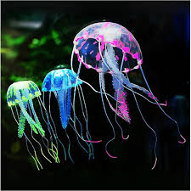
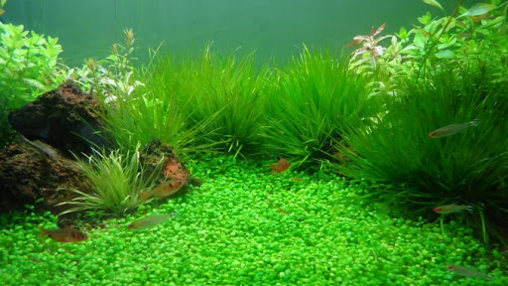
I. VAI TRÒ CỦA NƯỚC ĐỐI VỚI CƠ THỂ SINH VẬT
Câu 6. Em hãy kể tên một số loài sinh vật sống trong môi trường nước?
Hoa sen, rong đuôi chó, cá heo, bạch tuộc,...

Slide 14
I. VAI TRÒ CỦA NƯỚC ĐỐI VỚI CƠ THỂ SINH VẬT
Câu 7. Điều gì sẽ xảy ra đối với cơ thể sinh vật khi thiếu nước kéo dài? Giải thích.
Khi thiếu nước kéo dài sẽ làm chậm quá trình chuyển hoá các chất trong tế bào do thiếu nguyên liệu và môi trường cho các phản ứng hoá học cơ thể không duy trì được các hoạt động sống và chết.

Slide 15
I. VAI TRÒ CỦA NƯỚC ĐỐI VỚI CƠ THỂ SINH VẬT
2. Tìm hiểu vai trò của nước.
- Nước là thành phần chủ yếu cấu tạo nên tế bào cơ thể sinh vật.
- Nước có vai trò rất quan trọng trong các hoạt động sống của sinh vật như: điều hoà thân nhiệt, dung môi hoà tan và vận chuyển các chất, nguyên liệu và môi trường diễn ra các phản ứng chuyển hoá.

Slide 16
II. VAI TRÒ CỦA CÁC CHẤT DINH DƯỠNG ĐỐI VỚI CƠ THỂ SINH VẬT
THẢO LUẬN NHÓM ( 10 PHÚT )
Câu 8. Chất dinh dưỡng là gì? Sinh vật có thể lấy chất dinh dưỡng từ những nguồn nào?
Câu 9. Ở sinh vật, các chất dinh dưỡng được chia thành những nhóm nào? Dựa vào đâu để chia thành các nhóm đó?
Câu 10. Chất dinh dưỡng có những vai trò gì đối với cơ thể sinh vật?

Slide 17
Câu 8. Chất dinh dưỡng là gì? Sinh vật có thể lấy chất dinh dưỡng từ những nguồn nào?
-Chất dinh dưỡng là các chất hoá học được cơ thể sinh vật hấp thụ từ mòi trường bên ngoài.
-Động vật có thể lấy chất dinh dưỡng từ thức ăn, thực vật lấy từ phân bón.

Slide 18
Câu 9. Ở sinh vật, các chất dinh dưỡng được chia thành những nhóm nào? Dựa vào đâu để chia thành các nhóm đó?
- Ở động vật: chất dinh dưỡng gồm bốn nhóm chính dựa vào bản chất hoá học của các chất: carbohydrate (chất bột đường), lipid (chất béo), protein (chất đạm), vitamin và chất khoáng.Trong đó, carbohydrate, lipid và protein là các chất cung cấp năng lượng; còn vitamin và chất khoáng là các chất không cung cấp năng lượng cho cơ thể.
- Ở thực vật, dựa vào tỉ lệ có trong tế bào mà các chất dinh dưỡng (muối khoáng) được chia thành hai nhóm: nhóm chiếm tỉ lệ lớn gồm có C, H, O, N, P,... và nhóm có tỉ lệ nhỏ gồm Fe, Zn, Cu, Mo,...

Slide 19
Câu 10. Chất dinh dưỡng có những vai trò gì đối với cơ thể sinh vật?
Vai trò của các chất dinh dưỡng: cung cấp nguyên liệu cấu tạo nên các thành phần của tế bào, giúp cơ thể sinh trưởng và phát triển; cung cấp năng lượng; tham gia điều hoà các hoạt động sống của tế bào và cơ thể.

Slide 20
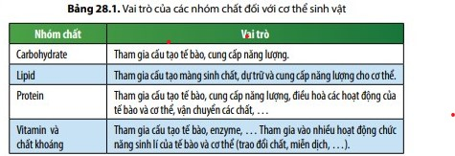

Slide 21
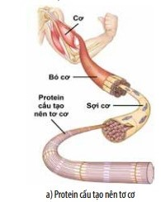
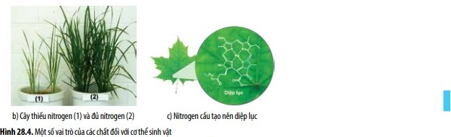

Slide 22
II. VAI TRÒ CỦA CÁC CHẤT DINH DƯỠNG ĐỐI VỚI CƠ THỂ SINH VẬT
Các chất dinh dưỡng có vai trò cung cấp nguyên liệu cấu tạo nên các thành phần của tế bào, giúp cơ thể sinh trưởng và phát triển; cung cấp năng lượng; tham gia điều hoà các hoạt động của tế bào và cơ thể.

Slide 23
LUYỆN TẬP
Câu 1. Nước chiếm bao nhiêu phần trăm khối lượng cơ thể sinh vật?
50%.
60%.
70%.
80%.
C

Slide 24
LUYỆN TẬP
Câu 2. Nước có những vai trò gì đối với cơ thể sinh vật?
Vận chuyển các chất trong cơ thể sinh vật.
Tạo môi trường liên kết các thành phần khác nhau trong cơ thể.
Điều hoà thân nhiệt.
Tạo ra năng lượng cho cơ thể.
Cung cấp chất dinh dưỡng cho cơ thể sử dụng.
Môi trường sống cho nhiều loài sinh vật.
Môi trường hoà tan nhiều chất cần thiết.
x
x
x
x
x

Slide 25
LUYỆN TẬP
Câu 3. Trong quá trình quang hợp ở thực vật, nước đóng vai trò
A. là dung môi hoà tan khí carbon dioxide.
B. là nguyên liệu cho quang hợp.
C. làm tăng tốc độ quá trình quang hợp.
D. làm giảm tốc độ quá trình quang hợp.
B

Slide 26
LUYỆN TẬP
Câu 4. Trong các phát biểu sau, có bao nhiêu phát biểu đúng về vai trò của các chất dinh dưỡng đối với cơ thể sinh vật?
(1) Cung cấp nguyên liệu cấu tạo nên tế bào sinh vật.
(2) Cung cấp môi trường thuận lợi cho các phản ứng sinh hoá diễn ra.
(3) Cung cấp năng lượng cho nhiều hoạt động sống của cơ thể.
(4) Giúp tái tạo các tế bào và làm lành vết thương.
(5) Giúp cơ thể sinh vật sinh trưởng và phát triển.
(6) Giúp điều hoà nhiệt độ cơ thể sinh vật.
A. 1. B. 2. C. 3. D. 4.
D

Slide 27
LUYỆN TẬP
Câu 5. Trong các phát biểu dưới đây, có bao nhiêu phát biểu đúng khi nói về phân tử nước?
(1) Nước được cấu tạo từ hai nguyên tử oxygen liên kết với một phân tử hydrogen.
(2) Trong phân tử nước, đầu oxygen tích điện âm còn đầu hydrogen tích điện dương.
(3) Do có hai đầu tích điện trái dấu nhau nên phân tử nước có tính lưỡng tính.
(4) Nước có thể liên kết với một phân tử bất kì khác.
A. 1. B. 2. C. 3. D. 4.
A

Slide 28
LUYỆN TẬP
Câu 6. Tại sao khi cơ thể đang ra mổ hôi, nêu có gió thổi ta sẽ có cảm giác mát hơn?
Khi có gió thổi, nước trong mổ hòi sẽ bay hơi nhanh hơn và mang theo nhiệt cơ thể đang toả ra giảm nhiệt độ bề mặt cơ thể nên sẽ có cảm giác mát hơn.

Slide 29
LUYỆN TẬP
Câu 7. Tại sao chúng ta cần phải ăn nhiều loại thức ăn khác nhau?
Chúng ta cần ăn nhiều loại thức ăn khác nhau để cung câp đẩy đủ các loại chất dinh dưỡng, không cung cấp thừa hoặc thiếu một nhóm chất dinh dưỡng nào đó.

Slide 30
VẬN DỤNG
Tại sao khi bị nôn, sót cao, tiêu chảy, chúng ta cần phải bổ sung nước bằng cách uống dung dịch oresol?
Oresol là dung dịch có thành phẩn chủ yếu là nước và các chất điện giải (các muối khoáng). Khi bị nôn, sốt cao, tiêu chảy sẽ làm cho cơ thể bị mất một lượng lớn nước và các chất điện giải. Vì vậy, uống dung dịch oresol có tác dụng bù lại các chất này cho cơ thể.

Slide 31


DẶN DÒ VỀ NHÀ
- HS học bài, trả lời câu hỏi 1, 2 trong SGK trang 130 và sách bài tập.
- Đọc và tìm hiểu bài mới.
Bài 29. Trao đổi nước và các chất dinh dưỡng ở thực vật.

Slide 32

XIN CHÀO VÀ HẸN GẶP LẠI

